Slide 1

Spring을 활용한 MVC2 패턴
사회 관계망 서비스(SNS) 플랫폼 구축
42world - 우리들의 사이월드

Slide 2

사용 프로그램

Slide 3
팀 프로젝트 개요
프 로 젝 트 명 | 42World - 우리들의 사이월드 (레퍼런스 : 구 싸이월드)
설 명 | Spring을 활용한 MVC2패턴 사회 관계망 서비스(SNS) 플랫폼 구축
목 표 | 사용자간 소통 가능한 커뮤니티 구현 외부 API를 활용한 다양한 서비스 제공 Spring 프레임워크의 MVC2 패턴 기반의 웹사이트 구현 팀 별 프로젝트를 통하여 팀 워크를 경험, 문제 해결과 공유를 통한 동반 성장
개 발 환 경 | Windows 10, Mac OS 10, 11
사 용 도 구 | Eclipse, Spring, ORACLE, Dbeaver, Draw io, Apache Tomcat, Java JDBC, GitHub, Google Spread Sheet, Notion, Object aid, Oracle, My Batis dbcp Figma, Docker, Kakao Map API, Google Fonts, Font Awesome
사 용 기 술 | Java, Java Script, Jquery, Jsp, Spring, Json, SQL, CSS
결 과 | 로그인 후 개인의 홈페이지, 미니룸 꾸미기, 프로필 설정, 다이어리, 사진첩, 방명록, BGM 쇼핑

Slide 4
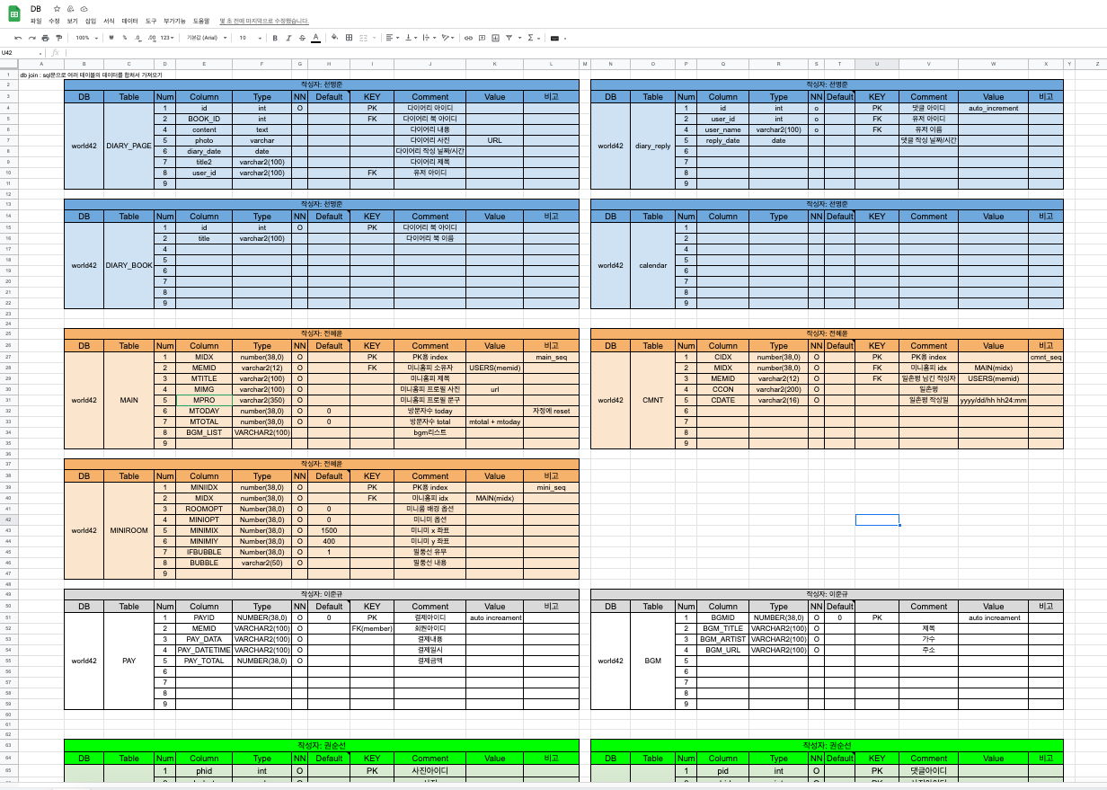
기획 단계 (Google Sheets)

Slide 5
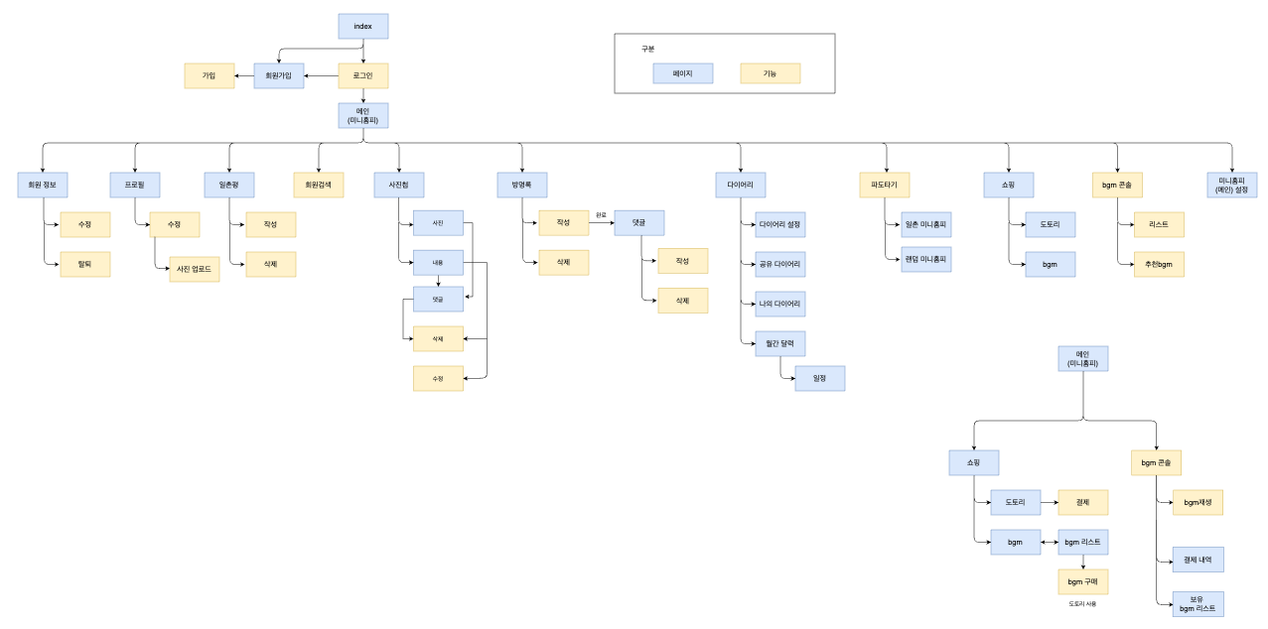
기획 단계 (Draw io)

Slide 6
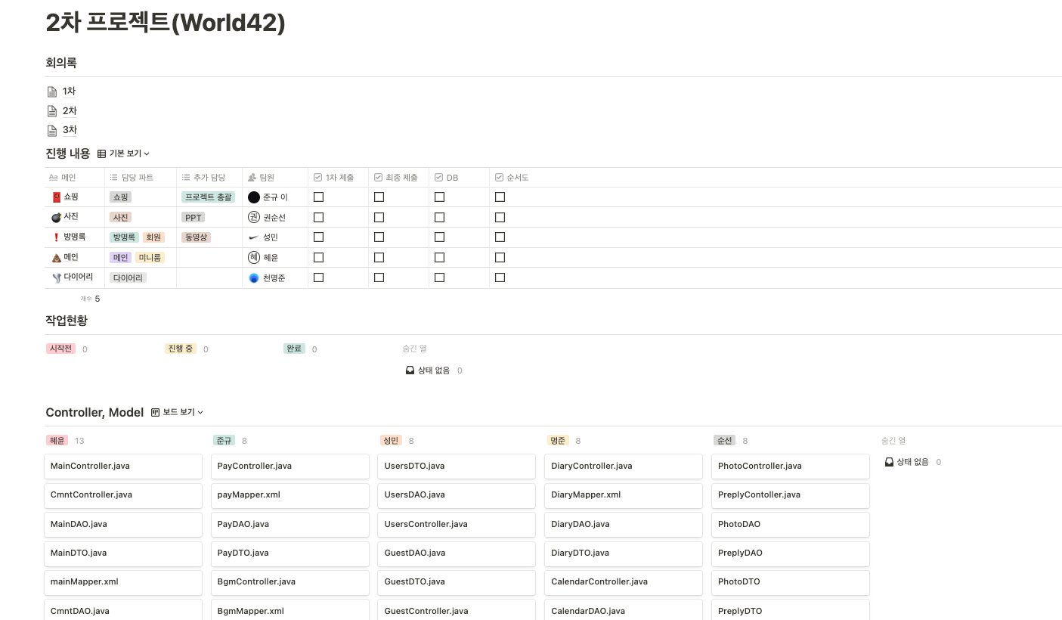
기획 단계 (Notion)

Slide 7
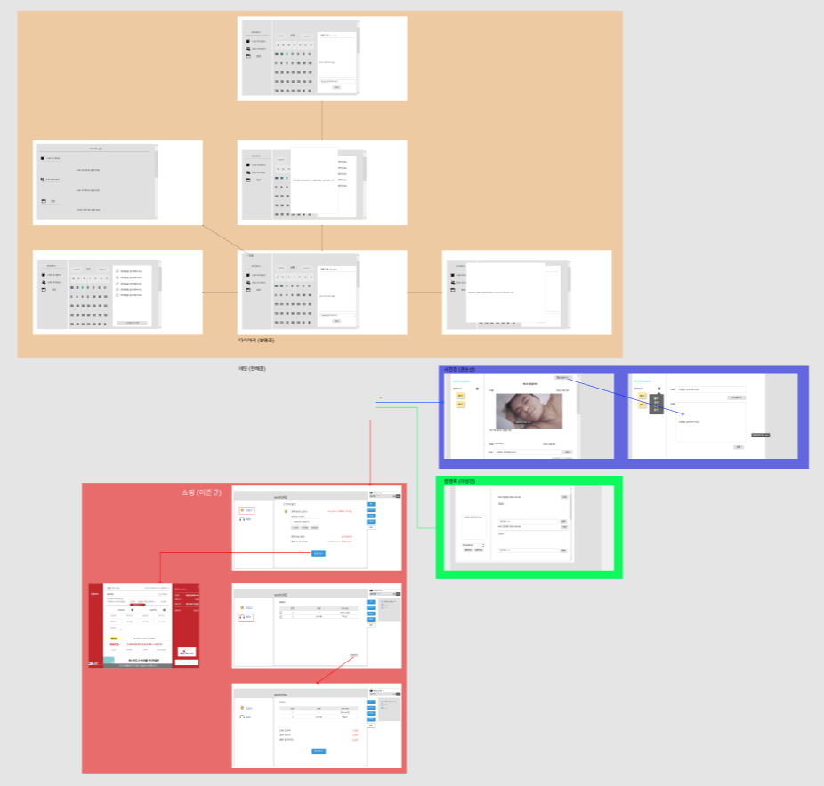
기획 단계 (Figma)
Main
Photo
Shop
Member / Guest Book

Slide 8
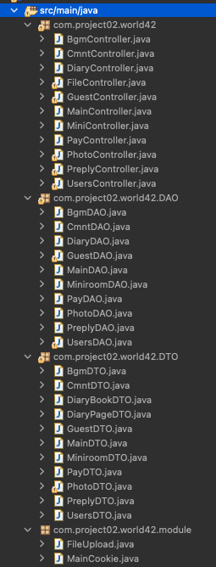
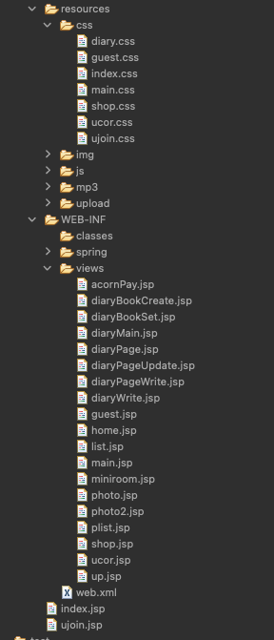
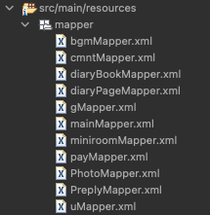
프로젝트 트리
Controller
DAO
DTO
Module
CSS
IMG
JS
MP3
UPLOAD
VIEWS
Mapper

Slide 9
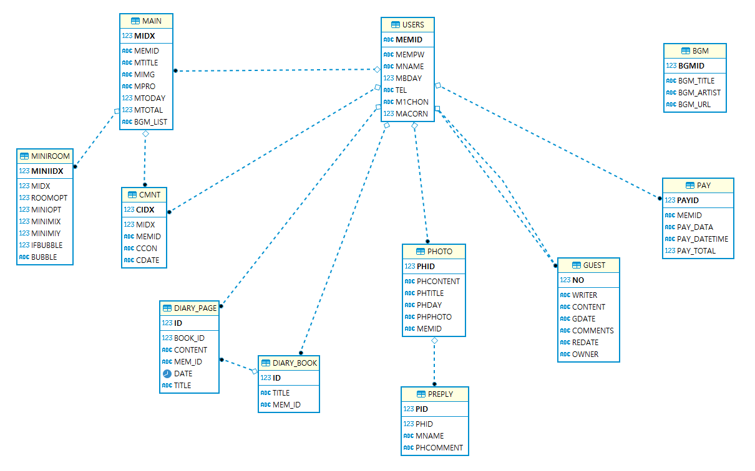
DB 엔티티 관계도

Slide 10
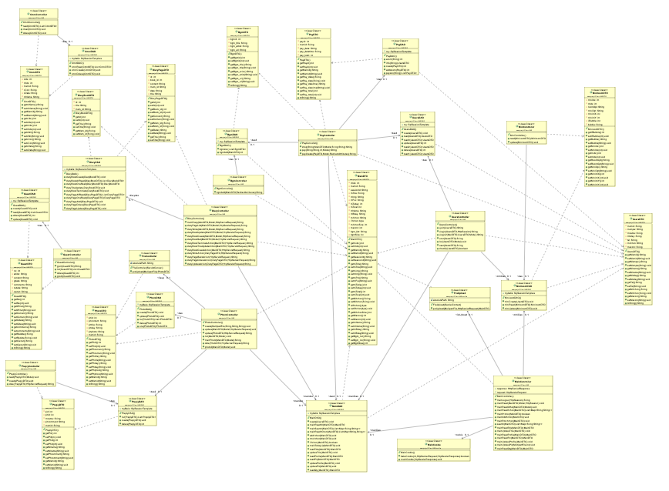
42World.ucls

Slide 11
Sequence Diagram
Photo.jsp
PhotoController.java
PhotoDAO.java
PhotoMapper.xml
DB(WORLD42)
입력 받은 값 전달
입력 받은 값 목록 전달
mybatis를 이용 하여 입력 받은 값을 전달
입력 받은 값을 DB에 저장
@Autowired
PhotoDTO.java
가지고 온 값을 DAO에 저장
입력 받은 값을 DB에 저장한 값을 가지고 옴
가지고 온 값을 DAO에 저장된 값을 출력 요청
출력 요청한 값을 HTML에 출력

Slide 12
MVC2
3번
4번
5번
6번
1번
2번
service
(Busioness 결과처리)
web
Browser
(client)
web-
server
Front
Controller
(Dispatcher/분배)
Controller
7번
12번
11번
17번
10번
18번
13번
DAO
(persistence DB처리)
8번
14번
View
Resolver
15번
16번
DB
View
Template
9번
1 클라이언트의 요청
2 was로 전송
3 어노테이션 기능을 어느 곳으로 분배를 할 지를
HandlerMapper에 물어봄(Hashmap)
4 어느 주소로 분배를 할 지를 HandlerMapper가 알려준다
5 HandlerMapper에서 찾은 주소로 요청
6 암호화 같은 개인/기업의 자체적 처리를 해 줄 경우,
Service로 요청을 하고 그게 없을 경우는 바로 DAO로 요청을 함
7 자체적 처리를 한 후 DAO로 요청을 함
8 DB와 연결을 해서 데이터를 확인 요청
9 확인 결과를 DAO가 받아줌
10 DAO를 통해서 받은 DB 데이터를 Service로 전달
11 DB로 부터 받은 데이터를 Controller에 전해준다
12 처리된 데이터를 Front Controller로 전해준다
13 앞서 처리한 결과들을 담아서 처리/정리 하는 것을 요청
14 담아서 처리/정리 한 결과를 알려준다
15 담아서 처리/정리 한 것을 보여주도록 요청
16 HTML로 변환해서 전달을 해줌
17 was의 처리 결과를 웹 서버로 전달해줌
18 처리된 최종 결과를 클라이언트에게 보여준다

Slide 13
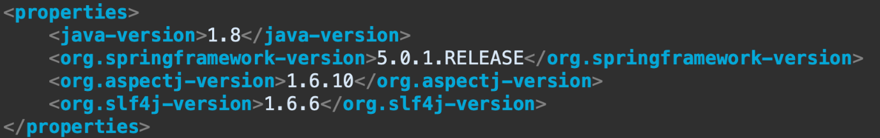
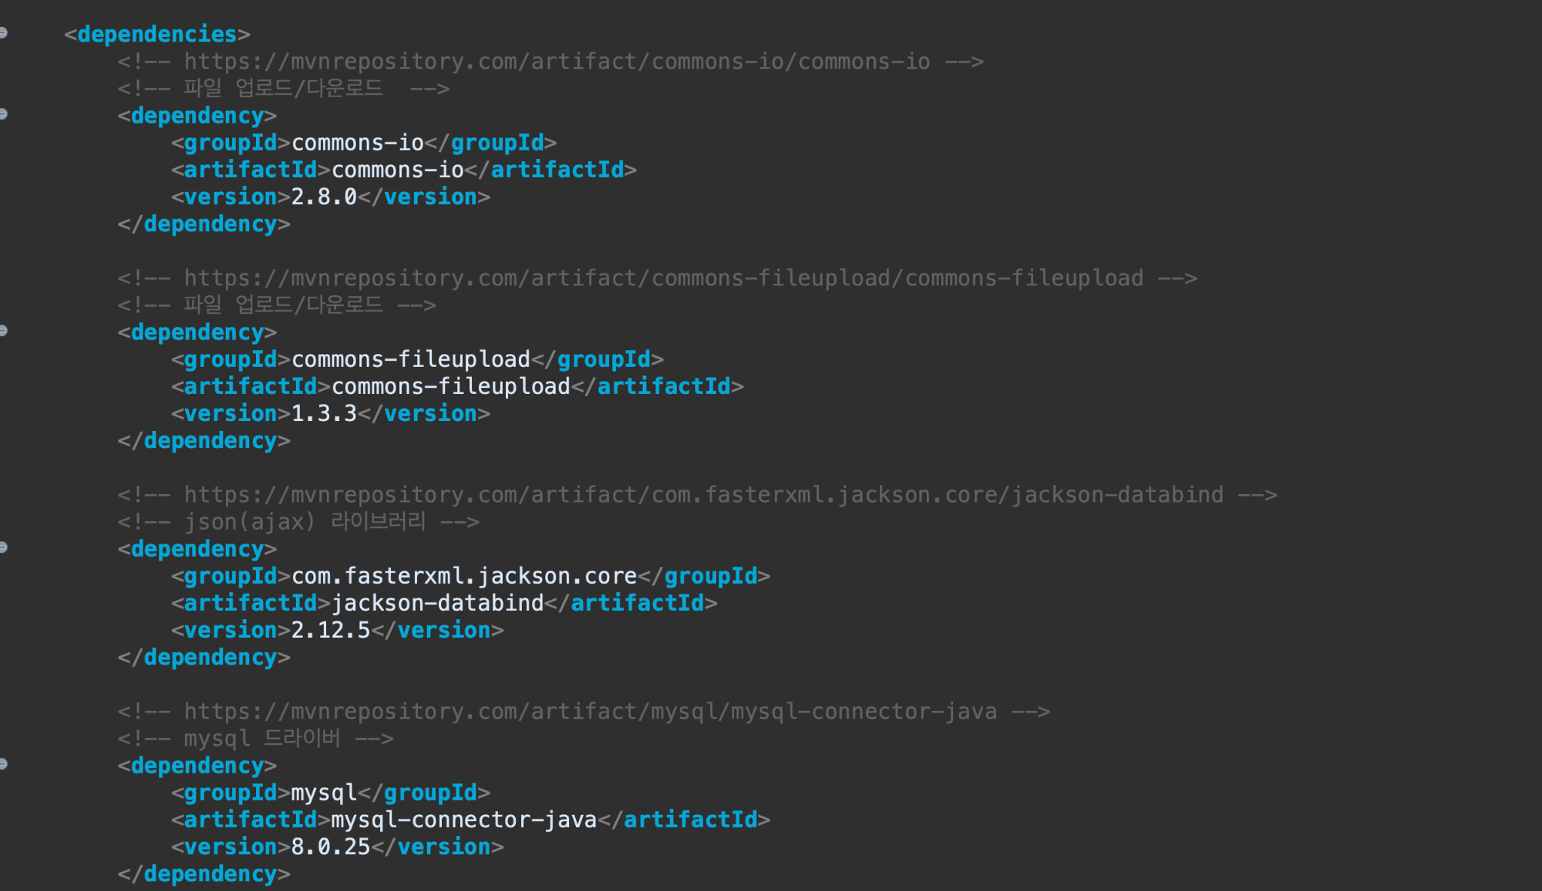
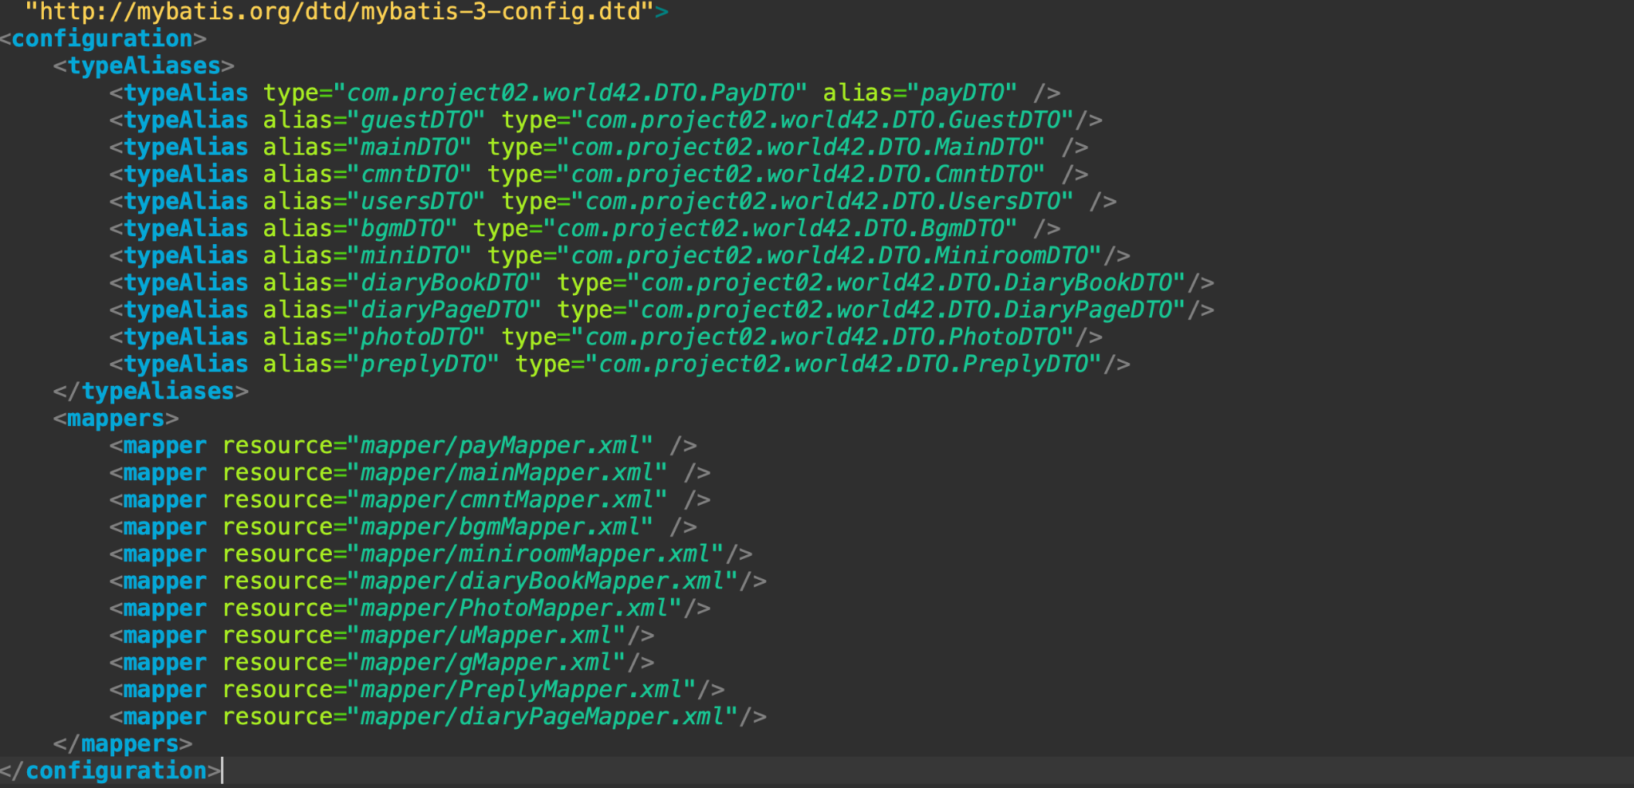
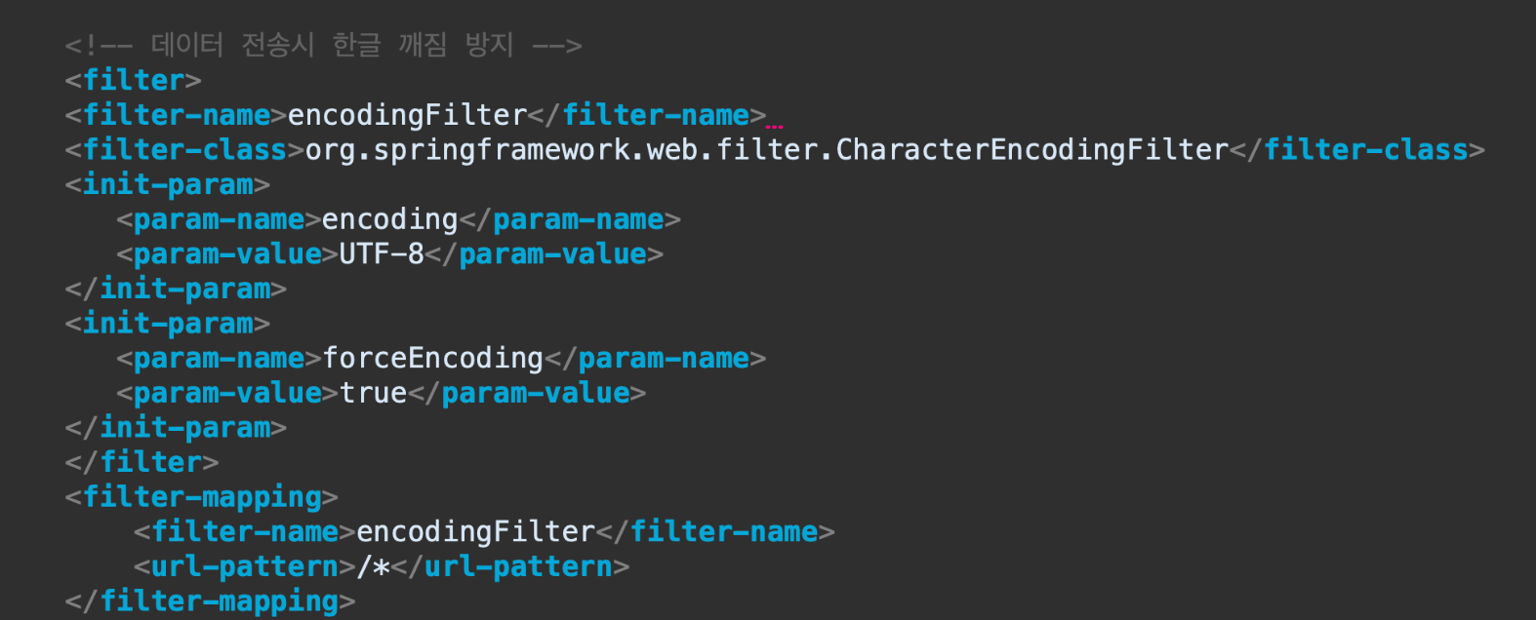
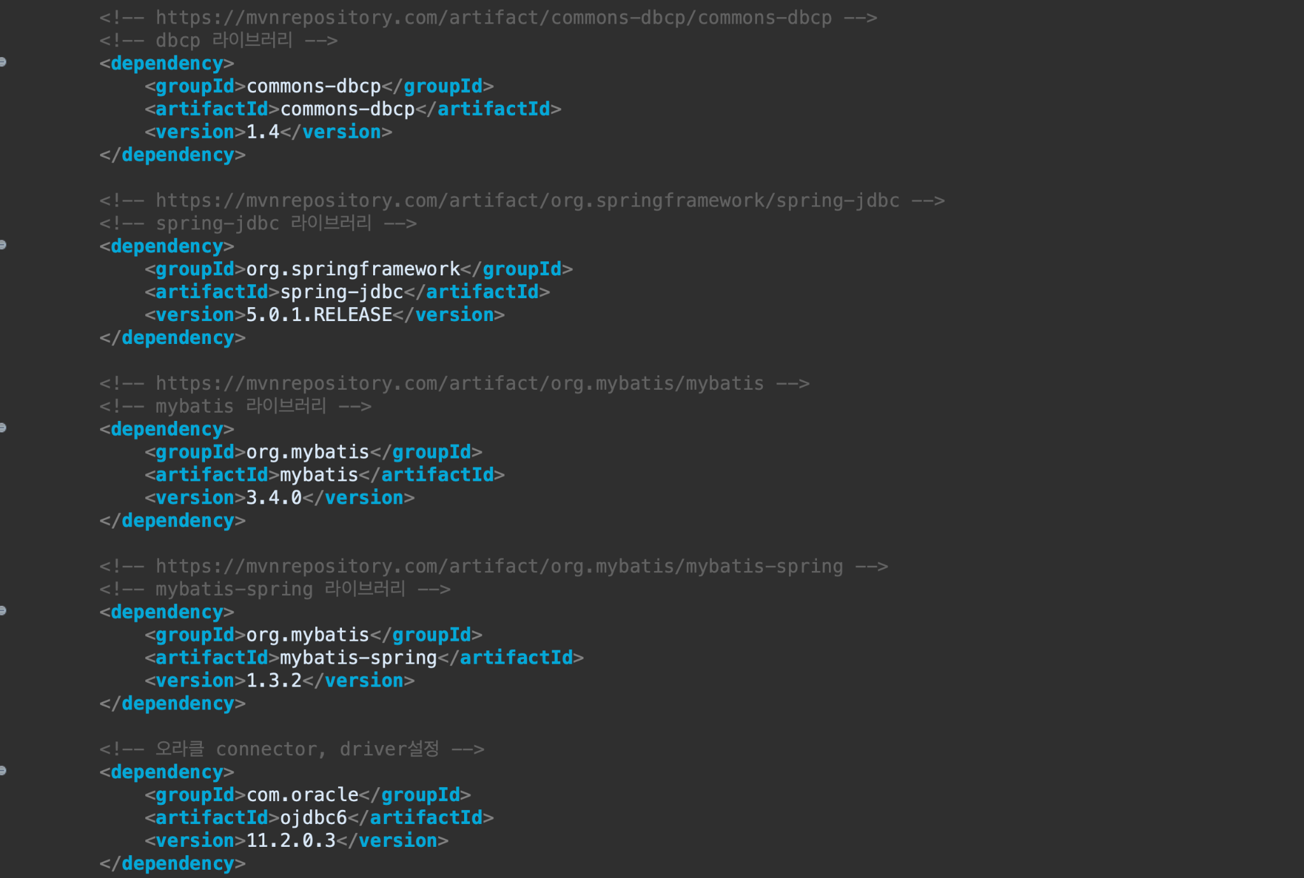
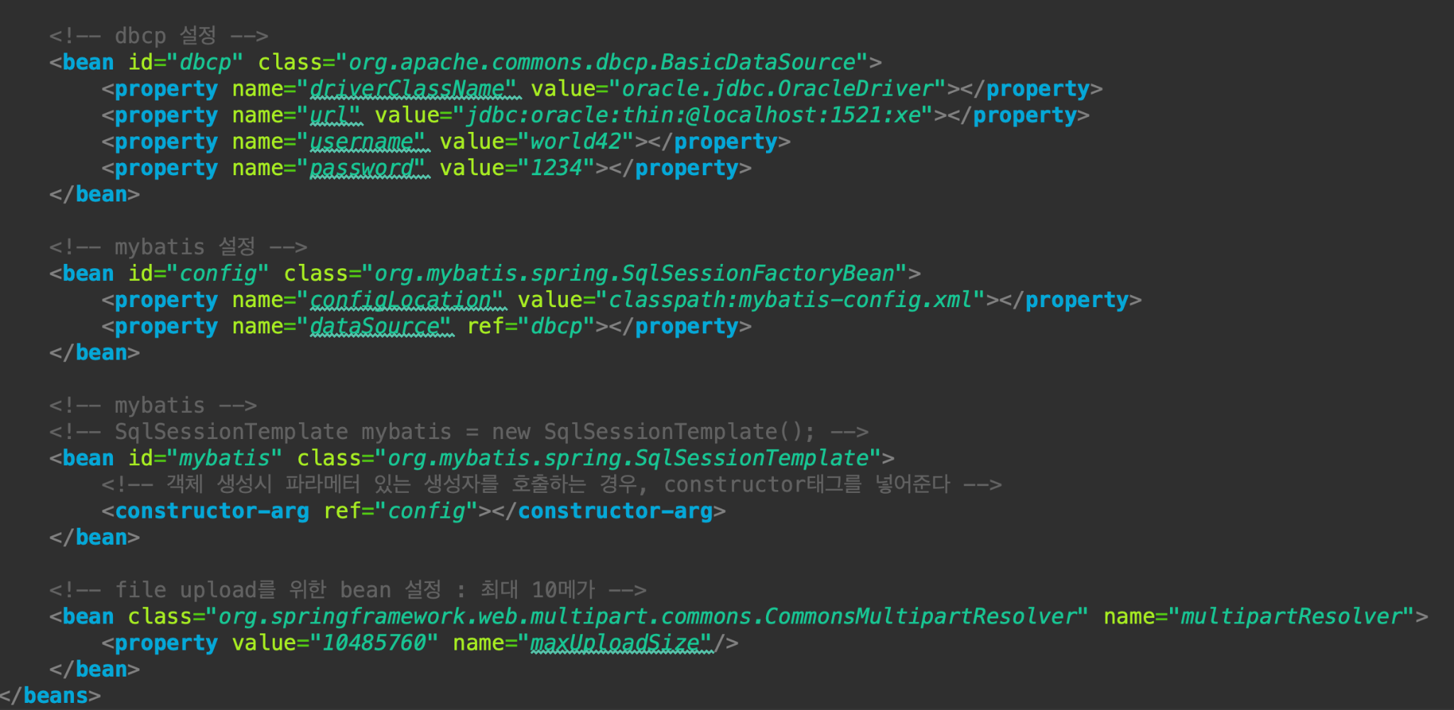
Spring project 설정
pom.xml
pom.xml
root-context.xml
1
4
5
web.xml
2
1
pom.xml : 프로젝트에 필요한 라이브러리 및 기타 대상들을 설정한다. java와 스프링 framework의 버전을 각각 1.8, 5.0.1로 맞춰주었다.
mybatis-config.xml
2
web.xml : 데이터 전송시 한글이 깨지지 않도록 방지하기 위해 encoding 타입을 UTF-8로 설정한다.
3
3
mybatis-config.xml : mybatis와 관련된 dbcp 설정 및 파일 업로드시 필요한 설정을 추가해주었다.
4
pom.xml : mvn에서 추가할 라이브러리들을 설정
해주었다. mybatis, dbcp, oracle, mysql 라이브러리 및 파일 업로드시 필요한 commons-io와 json 라이브러리 jackson이 추가되었다.
5
root-context.xml : 프로젝트 내 사용할 DTO 객체 경로와 alias(별명), mapper의 경로를 설정한다.

Slide 14
목차
Contents,
01
02
03
04
05
06
Main
(메인)
Member
(회원)
Diary
(다이어리)
Photo
(사진첩)
Guest Book
(방명록)
Shop
(BGM쇼핑)

Slide 15

04. PHOTO
권순선

Slide 16
개별 프로젝트 개요 (Photo)
프 로 젝 트 명 | 42World
담 당 업 무 | Photo(사진첩)
개 발 내 용 | Spring으로 이용한 사진첩 구현 FileUpload를 이용해 사진을 DB에 넣어보기 제목과 내용, 사진을 입력과 동시에 다음창에 띄워보기 MySql을 이용한 입력된 데이터베이스 값을 불러오기 (Dbeaver 활용)
개 발 환 경 | Mac OS 11
사 용 도 구 | Eclipse, mySQL, Dbeaver, Draw io, Apache Tocat, Java dbcp, GitHub, Google Spread Sheet, Notion, Object aid, Oracle, My Batis
사 용 기 술 | Java, Java Script, Jquery, Jsp, Spring, Json, SQL

Slide 17
제약조건, 순서도 (Photo)
사진첩
Table ID |  | Photo |  |  | 작성자 | 권순선
Table설명 |  | 미니미홈피 사진첩
Num | Column | Type | NN | Default | KEY | Comment | 비고
1 | phid | NUMBER) | O |  | SEQUENCE | 사진 아이디
2 | phtitle | VARCHAR2(100) | O |  |  | 사진 제목
3 | phcontent | VARCHAR2(100) | O |  |  | 사진 내용
4 | phphoto | VARCHAR2(100) | O |  |  | 사진
5 | phday | VARCHAR2(30) | O |  |  | 날짜
6 | memid | VARCHAR2(100) | O |  |  | 회원 아이디
제목
사진
내용
수정
삭제
Table ID |  | Preply |  |  | 작성자 | 권순선
Table설명 |  | 미니미홈피 댓글
Num | Column | Type | NN | Default | KEY | Comment | 비고
1 | pid | NUMBER | O |  | SEQUENCE | 댓글 아이디
2 | phid | NUMBER | O |  |  | 사진 아이디
3 | Phcomment | VARCHAR2(100) | O |  |  | 댓글
댓글

Slide 18
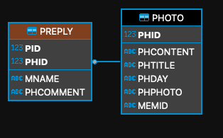





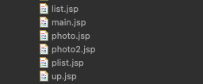
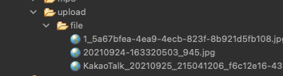
DB 엔티티 관계도, 프로젝트 트리 (Photo)

Slide 19
요구 사항 정의서
구분 |  | 요구ID |  |  | 내용 |  |  |  |  |  | 비고
User Requirement -Service |  | KSS-001 |  |  | 사진 넣을 수 있는 기능을 넣는다
 |  | KSS-002 |  |  | 사진의 대한 내용을 쓸 수 있게 한다
 |  | KSS-003 |  |  | 댓글을 쓸 수 있고 삭제할 수 있게 한다
 |  | KSS-004 |  |  | 사진첩을 올렸을 때 수정하고 삭제할 수 있게 한다
Functional Requirement -Technology |  | KSS-007 |  |  | 사진을 올릴 수 있게 fliupload 기능을 사용한다
 |  | KSS-008 |  |  | 제목, 사진, 내용을 입력할 수 있게 create기능을 쓴다
 |  | KSS-009 |  |  | 제목, 내용을 수정할 수 있게 update기능을 쓴다
Non Functional Requirement -Protection &Change |  | KSS-010 |  |  | 각각의 사용자가 자기 미니홈피에 사진을 올릴 수 있도록 한다
 |  | KSS-011 |  |  | 데이터가 들어갈 수 있게 db연동을 잘 연결해 놓는다

Slide 20
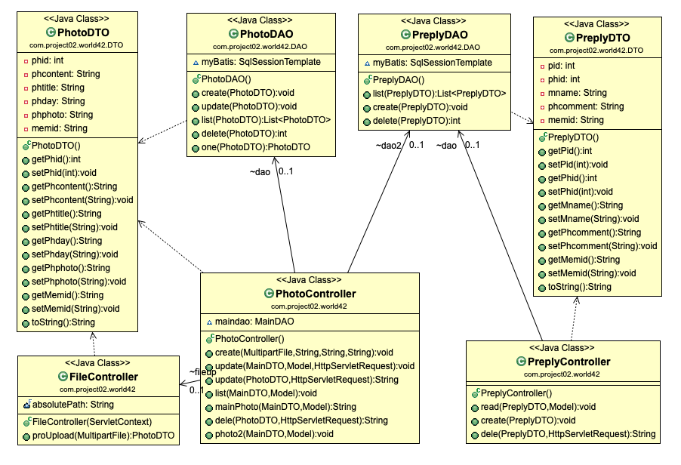
Photo.ucls

Slide 21
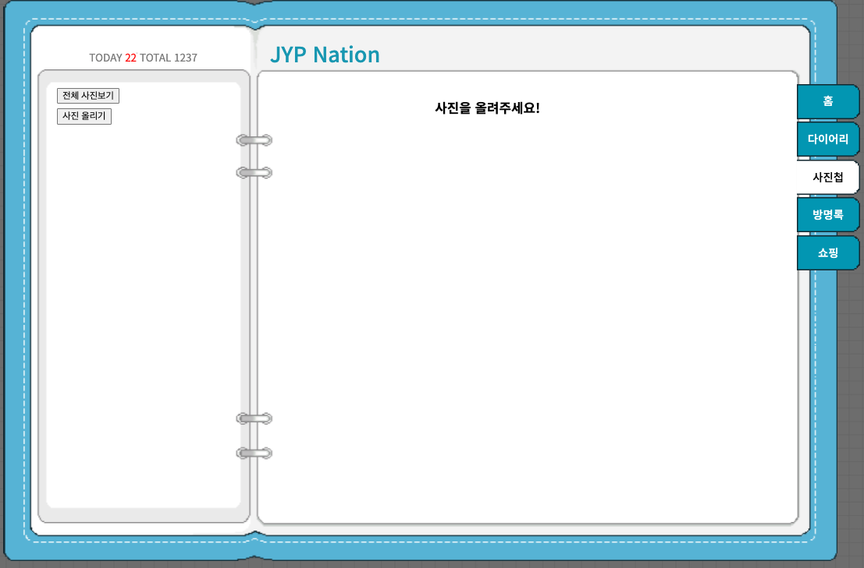
Photo
사진첩 첫 페이지

Slide 22
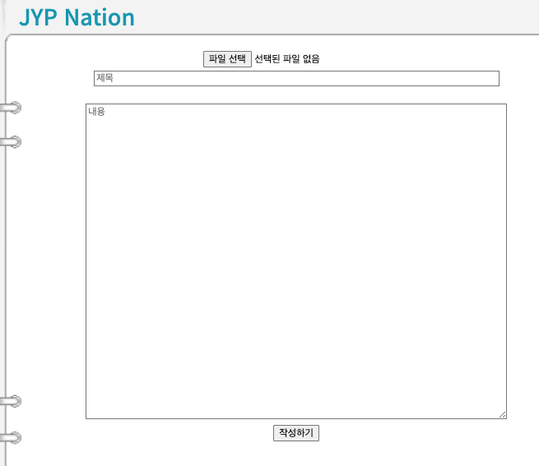
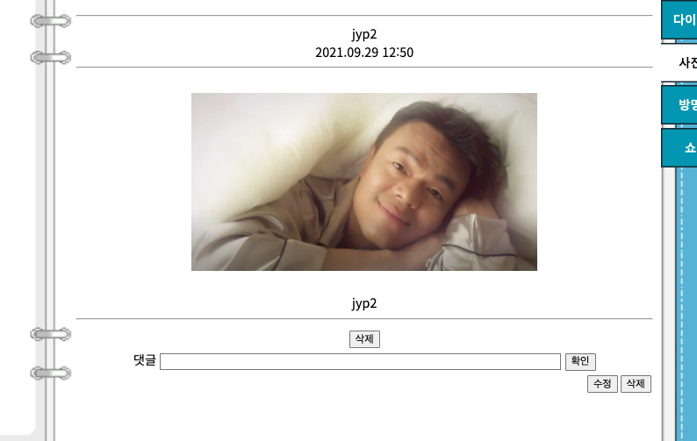
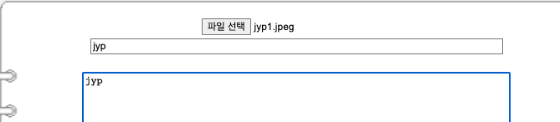
Photo
사진 올리기 화면,
사진 선택하고 제목과 내용을 작성,
작성 후 다음 페이지 LIST 화면을 띄워준다

Slide 23
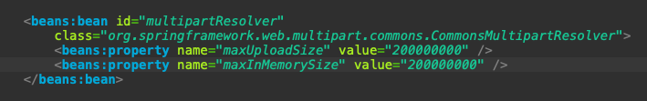
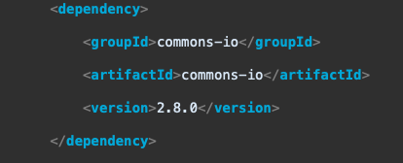
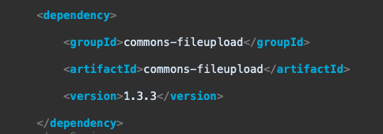
Photo (File Upload)
기본적으로 파일 업로드 하기 위한 dependency
servlet-context.xml
pom.xml
servlet-context.xml에 bean을 설정해서 파일을 처리
maxlnMemorysize와 maxUploadSize를 설정 할 수 있다
스프링은 기본으로 제공하는 MultipartResolver는
CommmnosMultipartResolver이고 CommmnsMultipartResolver는 Commons FileUpload API를 이용해서 Multipart를 처리할 수 있다
설정 시 id값은 반드시 MultipartResolver로 설정
대용량 파일을 서버로 업로드하는 기능을 제공한다
pom.xml
property | 설명
maxlnMemorysize | 메모리상에서 유지하는 최대의 크기 설정
maxUploadSize | 한번에 전달될 수 있는 최대의 크기 설정
jsp 파일 업로드 처리 할 때 필요한 dependency
쇼핑몰 등 상품 이미지가 필요한 곳이 있을 시 등록 할 때 사용 된다

Slide 24
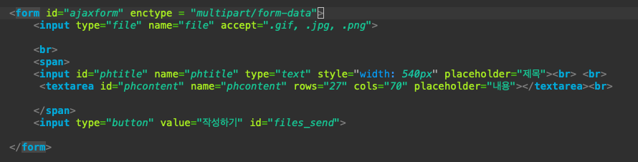
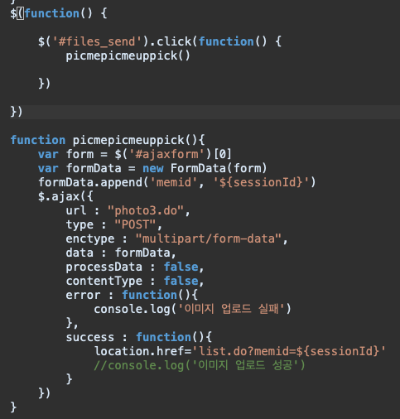
2. Photo (File Upload)
photo2.jsp
photo2.jsp
파일 업로드를 할 때 form의 enctype = multipart/form-data를 작성한다
그래야 MultipartResolver가 multipartFile객체를 컨트롤러에 전달할 수 있다
input태그를 하나 만들어 파일을 선택할수 있게 타입을 file로 지정
accpt는 . 으로 시작되는 확장자를 선택할 수 있도록 지정 (type을 file로 지정할 시 사용할 수 있다)
다음 작성하기 버튼을 만들어 주고 id는 files_send로 정해준다
작성하기 버튼을 누를시 form id=ajaxform으로 이동하여 ajax를 실행 시킨다
FormData를 이용해서 이미지 전달하는 역할을 시킨다
성공시 로그인한 회원의 리스트에 업로드가 된다

Slide 25
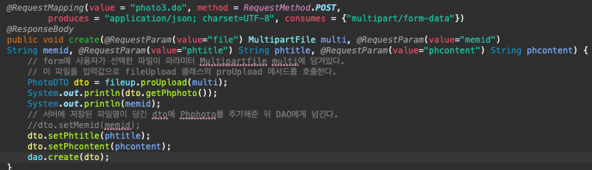
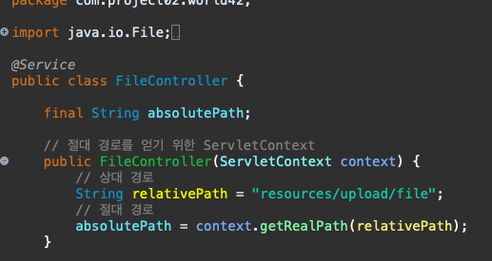
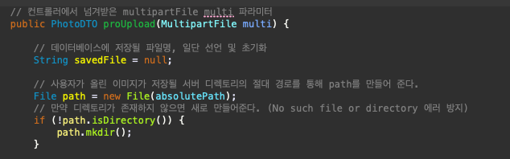
3. Photo (File Upload)
RequestMapping의 method는 POST이며
create의 방식에 생성과 같은 방식이다
consumes를 이용하여 dto가 아닌 데이터를 받는다는고 정의해준다
requestparam으로 가져올 데이터를 입력하고 타입설정해주고 변수명을 지정해준다
PhotoController
절대 경로를 담아 두기 위해 absolutePath를 선언하고 상대경로를 찾아 절대경로로 지정해준다
PhotoController에서 multi를 넘겨 받고
DB에 저장될 파일명을 null로 선언
회원이 올린 이미지가 저장될 서버 디렉토리의 절대 경로를 통해 path를 만들어 준다
만약 디렉토리가 없을 경우 새로 만들어진다
FileController

Slide 26
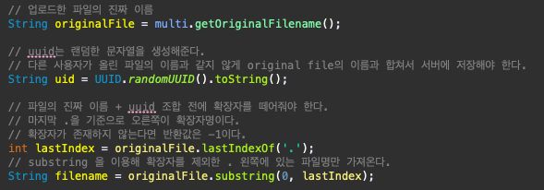
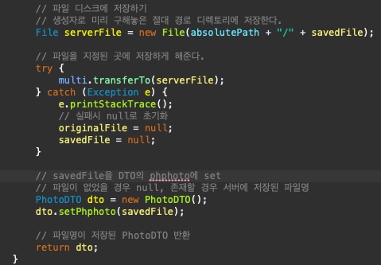
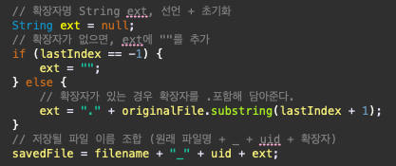
4. Photo (File Upload)
FileController
업로드한 파일의 이름을 originalFile에 일단 저장 시킨다
uuid에 랜덤한 문자열을 생성해준다음 uid에 저장시켜준다
originalFile의 . 뒤로 확장자를 따로 lastIndex에 저장 시켜준다
originalFile의 . 앞으로 파일명을 따로 filename에 저장 시켜준다
절대 경로 + / + filename_랜덤된 문자열.jpg을 serverFile이라는 새로운 파일에 저장
파일 저장이 실패시 null값 빈공백으로 저장된다
새로 저장된 saveFile을 phphoto로 가져와 dto로 저장
ext라는 변수를 null로 선언
lastIndex가 -1인 경우 공백으로 들어간다
-1이 아닌 경우 filename_랜덤된 문자열.jpg로 만들어 saveFile에 저장된다

Slide 27
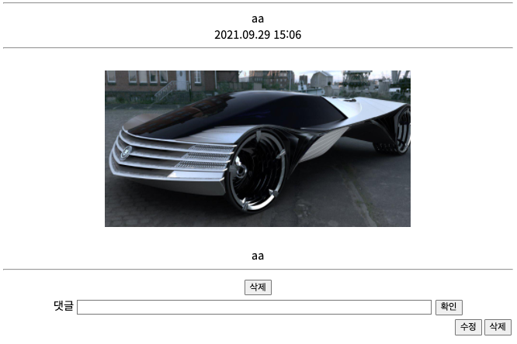
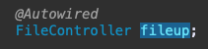
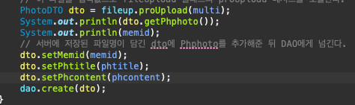
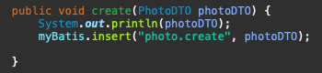
5. Photo (File Upload)
FileController를 fileup이라 전역 변수를 선언 해주고 Autowired로 지정 해준다
list에 출력된 화면
dto로 가져온 saveFile이 잘왔는지 sysout으로 확인 해본다
잘왔다면 memid와 제목, 내용을 세팅하고 memid를 세팅을 안할시 생성되지 못하고 작성버튼이 실행이 되지 않는다
mybatis에서 dbcp를 실행 시켜주고
mapper에 phid인 경우 SEQUENCE를 디비에 먼저 설정 시켜주고 설정해둔 SEQUENCE이름_nextval을 입력해 주면 자동으로 phid에서 숫자가 들어간다
PhotoDAO
PhotoMapper

Slide 28
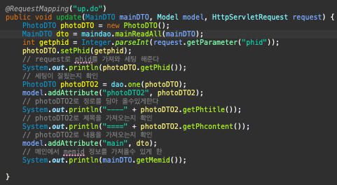
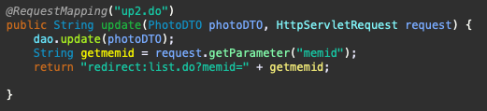
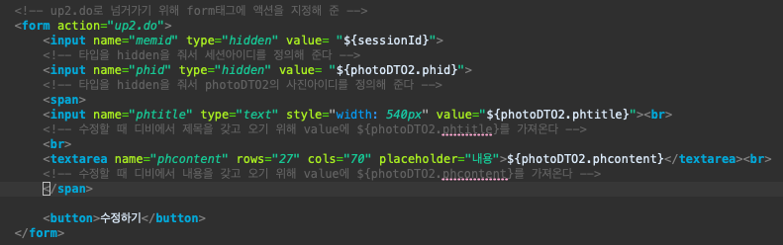
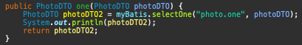
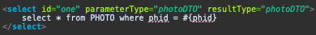
6. Photo (Update)
PhotoController
model로 photoDTO2에서 제목과 내용을 받아 오는걸 볼수 있다 값을 받아오고 up2.do 멤핑으로 이동해 업데이트 해주면서 memid에 맞는 곳 리스트로 넘어간다
PhotoController
PhotoController
하나의 게시물을 가져오기 위해 photoDTO2로 리턴 시켜준다
up.jsp

Slide 29
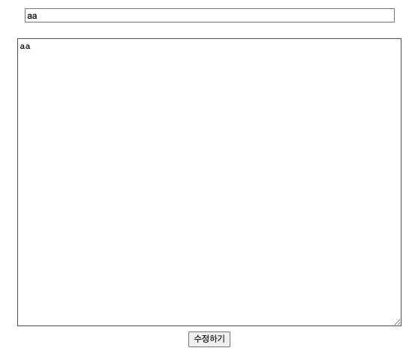
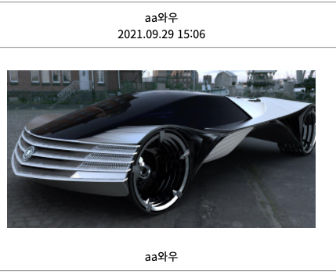
7. Photo (Update)
수정 전
수정 후
수정 전
수정 후

Slide 30
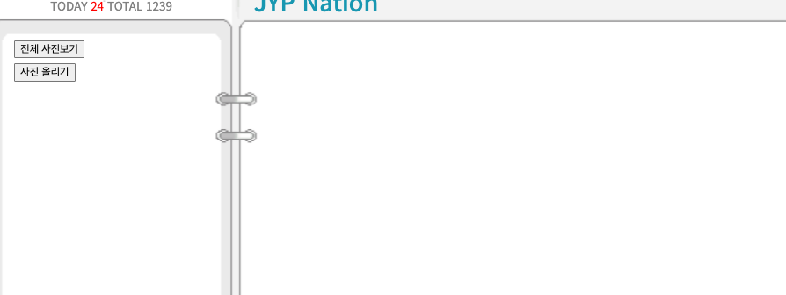
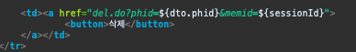
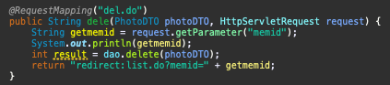
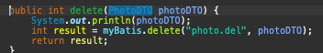
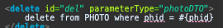
8. Photo (Delete)
삭제 전
삭제 후
1번
2번
1. delete할 회원의 사진 아이디를 알려줄 수 있게 한다
3번
2. request해서 회원아이디를 받아온다
회원아이디에 맞게 삭제 할 사진 아이디를 지정
삭제하고 나서 해당 페이지를 새로고침하여 삭제된걸 바로 확인할 수 있다
4번
3. dao.delete > dao로 넘어가 mybatis로 맵퍼를 실행 시켜주기로 한다
4. sql문으로 phid = 사진 아이디를 통해 삭제하도록 해준다

Slide 31





8. Photo (List)
제목과 날짜를 나타냄
사진을 나타냄
내용을 나타냄
전체 리스트를 보여주기 위해 List<>를 이용하여
forEach문을 사용해 목록을
불러 올수 있다
mainReadAll로 memid를 불러와 개인의 리스트를 띄울 수 있다
회원 한명의 전체 게시물 가져오기

Slide 32




8. Preply (List)
리스트를 출력한 모습
url : plist.do 해당 Controller로 이동
타입은 GET으로 설정
데이터로는 사진아이디를
성공시 html리스트를 출력
에러시 콘솔창에 안불러온다는 메시지 출력

Slide 33




8. Preply (입력)
입력했을 시 댓글이 나타난다
prelylist는 댓글이 나타나는 자리

